Slide 1
Webdesign
Quellen:
Herdt-Verlag: HTML5 Grundlagen der Erstellung von Webseiten (4.Ausgabe, 2017)

Slide 2
12 Webauftritt veröffentlichen

Slide 3
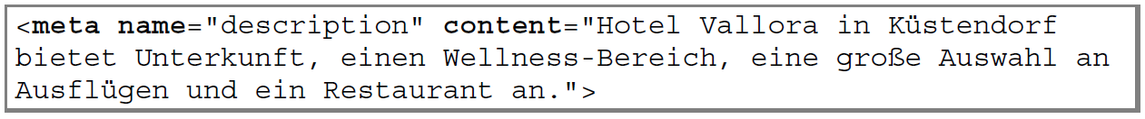
12.1 Suchmaschinenoptimierung
Diese Angabe hat zwar keine Auswirkung auf die Platzierung (Google), dient aber in vielen Suchmaschinen als Beschreibung der Webseite und wird im Suchergebnis dargestellt.
Über das Attribut name="keywords" können Sie Stichwörter angeben, die zum Inhalt Ihrer Webseite passen.
Die Inhalte selber werden von Google direkt bewertet. Gute Inhalte werden gerne verlinkt. Beliebte Inhalte fesseln Besucher.
Webseiten sind in der Regel über mehrere Adressen erreichbar.
Von besonderer Bedeutung sind Überschriften, Alternativ-Texte von Bildern, als wichtig (strong) markierte Texte, Einträge in der Navigation und natürlich der Dokumentname und die Adresse, unter der ein Beitrag zu erreichen ist. An diesen Stellen sollten Sie die Begriffe verwenden, unter denen Sie gefunden werden wollen.

Slide 4
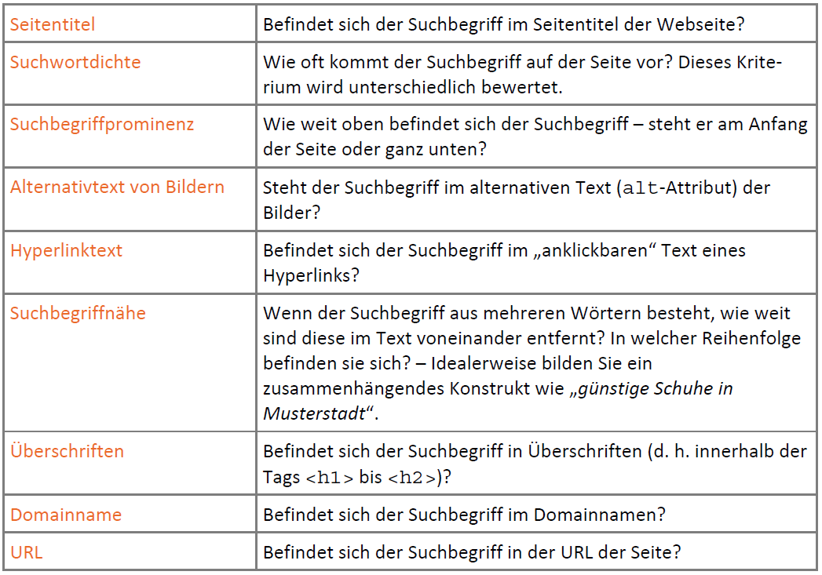
Webseiten für Suchmaschinen vorbereiten

Slide 5
Bei Suchdiensten anmelden
Die meisten Suchdienste bieten eine kostenlose Anmeldung an. Sie müssen nicht alle Webseiten Ihres Webauftritts anmelden, sondern lediglich die Homepage. In der Regel werden Sie aufgefordert, die folgenden Informationen einzugeben:
 die URL Ihrer Homepage,
 den Seitentitel der Homepage,
 eine kurze Beschreibung des Webauftritts sowie einige Stichwörter, die den Inhalt der Webseiten beschreiben,
 die Kategorie, unter der Ihr Webauftritt aufgelistet werden soll.
Geduld bei der Suchmaschinen-Optimierung
Die Ergebnisse Ihrer Optimierungen wirken sich erst nach geraumer Zeit aus, denn Suchmaschinen besuchen gerade kleinere Sites nicht täglich. Unter Umständen kommt eine Suchmaschine nur alle zwei Wochen bei Ihnen vorbei. Um eine Seite besser zu positionieren, brauchen Sie einen langen Atem.

Slide 6
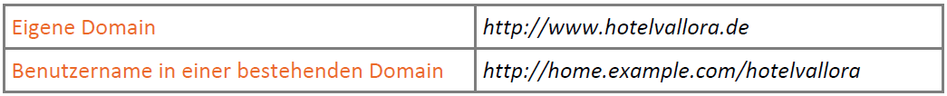
12.2 Einen Domainnamen registrieren
Die Adresse Ihrer Website setzt sich i. d. R. aus drei Teilen zusammen: subdomain.domain.tld
 Die Top Level-Domain (tld) können Sie sich aus einem endlichen Pool auswählen (zum Beispiel .de, .com oder .org).
 Den Domainnamen (domain) können Sie frei wählen, sofern er noch in Kombination mit der Top-Level-Domain verfügbar ist.
 Als Subdomain verwenden die meisten Seiten www – es sind aber auch andere möglich. Zum Beispiel de oder fr um bei mehrsprachigen Webauftritten die Sprachversionen voneinander zu trennen oder privat und www, wenn Sie unter der Domain meinName.de einen offiziellen Auftritt und einen privaten Auftritt planen.

Slide 7
Die Vergabe und Registrierung von Domainnamen werden von verschiedenen Firmen im Internet angeboten. Die Auswahl eines Anbieters ist ein wichtiger Schritt, denn bei einem Wechsel müssen oft Verträge mit Laufzeiten von bis zu 2 Jahren erfüllt (d. h. bezahlt) werden und der Umzug der Webseite (Domainübernahme) ist nicht immer problemlos.
Der reguläre Preis für die Bereitstellung von ausreichend Platz für eine Webseite inklusive eigener Domain und E-Mail sollte auch für Qualitätshosting nicht über 5,- EUR je Monat liegen.
Hochwertigen Webspace für den Betrieb von Content Management-Systemen (mit viel Platz, PHP, Email-Adressen, ein oder mehreren inklusiv-Domains und mindestens einer MySQLDatenbank) gibt es für maximal 10,- EUR im Monat.
Sie sollten sicherstellen, dass der Name von keiner bereits bestehenden Institution beansprucht werden kann. Überprüfen Sie im Internet, ob der von Ihnen gewählte Domainname eventuell mit einem Eintrag im deutschen, im österreichischen bzw. im Schweizer Firmenindex (http://www.branchenbuch.de, http://www.yellowmap.at bzw. http://www.yellowmap.ch) oder im internationalen Markenregister (http://www.wipo.int) übereinstimmt. Auch geografische Bezeichnungen (Städtenamen, Regionsbezeichnungen etc.) sollten Sie nach Möglichkeit nicht verwenden, um spätere Ansprüche Dritter zu vermeiden.

Slide 8
12.3 Speicherplatz auf einem Webserver reservieren
Ein Webserver ist Software auf einem Computer, der mit dem Internet verbunden ist. Der Computer selbst wird ebenfalls Webserver genannt. Die zwei am häufigsten eingesetzten Webserver sind die Internet Information Services von Microsoft, der auf Betriebssystemen von Microsoft eingesetzt werden kann, und der Apache Web Server, der mit fast allen Betriebssystemen kompatibel ist.
Entweder haben Sie selbst einen Webserver oder Sie kaufen Speicherplatz (Webspace) auf dem Webserver eines Anbieters (Provider oder Hoster).

Slide 9
Kriterien zur Provider-Auswahl
 Dient Ihr Webauftritt kommerziellen Zwecken oder ist er rein privater Natur?
 Wie viel Speicherplatz benötigen Sie auf dem Webserver? Wie groß ist Ihr Webauftritt aktuell? Sind weitere Seiten geplant?
 Sie können eine eigene Domain über den Provider registrieren lassen und auf diese Weise Zeit und gegebenenfalls auch Geld sparen. Prüfen Sie diesbezügliche Angebote.
 Falls Sie täglich viele Zugriffe auf Ihre Seite erwarten, wählen Sie einen geeigneten Tarif und eine entsprechend hohe Leistung des Services.
 Benötigen Sie zusätzliche Dienstleistungen wie Formularauswertung, E-Mail-Adressen, Webauftritt-Statistik, Shop-Funktionen, Skripte (Informationsabfragen, die serverseitig bearbeitet werden)?
 Welche Sicherheitsvorkehrungen verwendet der Provider, um Ihren Webauftritt vor unberechtigten Zugriffen und damit vor Manipulationen zu schützen?
 Wie gut sind Beratung und Hilfe bei Problemen? Gibt es eine möglichst kostenlose Hotline, und wie gut und zu welchen Zeiten ist diese erreichbar?
 Deutsche Gesetze verpflichten Sie unter Umständen zur Datenhaltung in Deutschland. Auch wegen der Überwachung durch ausländische Geheimdienste sind deutsche Server beliebt. Vor allem, wenn Sie nicht nur ohnehin öffentlich zugängliche Webseiten dort bereitstellen, sondern beispielsweise zusätzlich E-Mail- oder Kundendaten.

Slide 10
12.4 Einen Webauftritt veröffentlichen
Das am häufigsten verwendete Verfahren, um Dateien auf einen Server im Internet zu laden, benutzt das File Transfer Protocol (FTP).
Benötigte Zugangsdaten:
 die Adresse des FTP-Servers,
 Ihren Benutzernamen und Ihr Kennwort,
 den Namen der Ordner auf dem Webserver, in den Sie Ihre Dateien ablegen.
Zusätzlich muss ein FTP-Client auf Ihrem Computer installiert werden. Dieser stellt die FTP-Verbindung her und verwaltet die Datenübertragung.

Slide 11
Übungen
1. Öffnen Sie die Webseite index.html.
2. Fügen Sie eine Inhaltsbeschreibung im head-Bereich ein.
3. Speichern Sie die Seite.
4. Öffnen Sie die Webseite ueberuns.html im Übungsordner hotel12/info und geben Sie hier ebenfalls eine passende Inhaltsbeschreibung.
5. Speichern Sie die Seite.

